Slide 1
RESPONSABILIDAD CIVIL
Abog. Prof: Verónica Massachiodi

Slide 2
Tipos de responsabilidad
Contractual: incumplimiento de una obligación
Extracontractual: violación del deber genérico de no dañar a otro

Slide 3
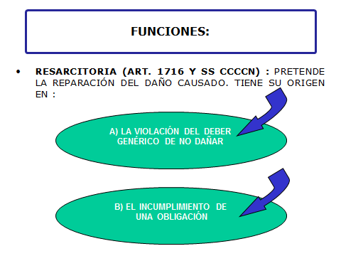

Slide 4
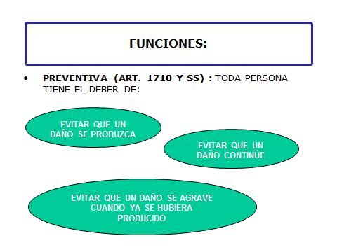

Slide 5
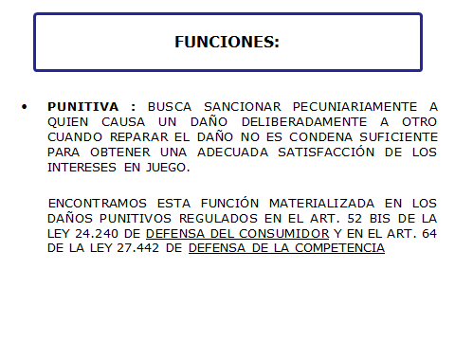

Slide 6
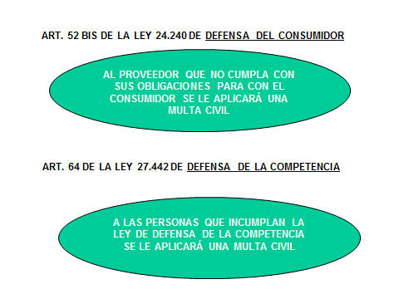

Slide 7
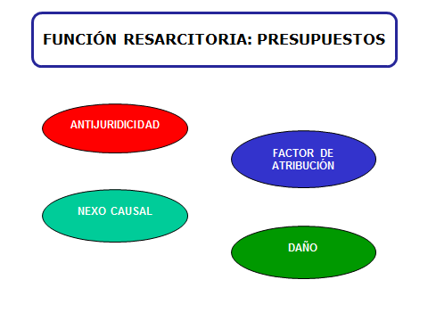

Slide 8

ACCIÓN U OMISIÓN NO JUSTIFICADA.
ENCUENTRA JUSTIFICACIÓN ANTE CIERTAS SITUACIONES COMO LEGÍTIMA DEFENSA: REQUIERE 1) AGRESIÓN ILÍCITA ACTUAL O INMINENTE; 2) AUSENCIA DE PROVOCACIÓN POR QUIEN SE DEFIENDE 3) EMPLEO DE UN MEDIO PROPORCIONADO PARA REPELER LA AGRESIÓN EN RELACIÓN CON EL USADO POR EL AGRESOR

Slide 9

1) SUBJETIVO:
CULPA (OMISIÓN DE LA DILIGENCIA DEBIDA SEGÚN LA NATURALEZA DE LA OBLIGACIÓN Y LAS CIRCUNSTANCIAS DE PERSONA, TIEMPO Y LUGAR) IMPRUDENCIA, NEGLIGENCIA E IMPERICIA EN EL ARTE O PROFESIÓN
DOLO (PRODUCCIÓN DE UN DAÑO DE MANERA INTENCIONAL, O CON MANIFIESTA INDIFERENCIA POR LOS INTERESES AJENOS
VALORACIÓN DE LA CONDUCTA: A MAYOR DEBER DE OBRAR CON PRUDENCIA Y PLENO CONOCIMIENTO, MAYOR ES LA DILIGENCIA QUE SE EXIGE Y LA VALORACIÓN DE LA PREVISIBILIDAD DE LAS CONSECUENCIAS
LA ACTIVIDAD DEL PROFESIONAL LIBERAL ES SUBJETIVA SALVO QUE HUBIERA COMPROMETIDO UN RESULTADO CONCRETO Y NO LO LOGRE (ART. 1768)
2) OBJETIVO: PRESCINDE DE CULPA PARA ATRIBUIR RESPONSABILIDAD.
HAY RESPONSABILIDAD OBJETIVA POR EJ:CUANDO LA OBLIGACIÓN ES DE RESULTADO (ART. 1723)/ EN LA RESPONSABILIDAD DEL PRINCIPAL POR EL HECHO DEL DEPENDIENTE (ART. 1753) CUANDO EL HECHO DAÑOSO OCURRE EN EJERCICIO O CON OCASIÓN DE LAS FUNCIONES ENCOMENDADAS AL DEPENDIENTE

Slide 10


PARA QUE EXISTA RESPONSABILIDAD DEBE HABER UNA RELACIÓN DE CAUSA A EFECTO ENTRE EL ACTO DEL SUJETO Y EL DAÑO SUFRIDO POR EL DAMNIFICADO
ES LA LESIÓN A UN DERECHO O INTERES NO PROHIBIDO POR EL ORDENAMIENTO JURIDICO Y QUE TIENE POR OBJETO LA PERSONA, EL PATRIMONIO O UN DERECHO DE INCIDENCIA COLECTIVA (ART. 1737)

